Slide 1
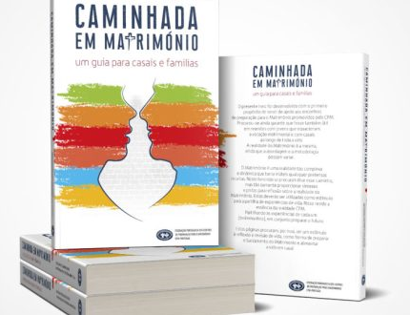
Casal: Diná e Joaquim Valente
Presidente da Direção Nacional CPM Portugal

Slide 2
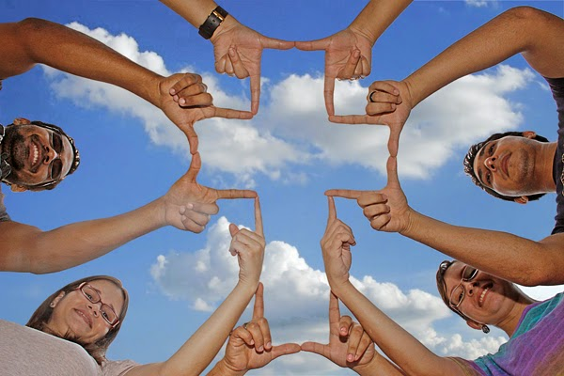
Numa sociedade em mutação, em que o ser diferente é confundido com sinal de sucesso, surge como natural a multiplicação de variantes para a constituição de uma família.
Contudo, a construção de um futuro de felicidade não resulta com experimentalismos, improvisações ou voluntarismos.
Por essa razão, o modelo Cristão de construção de uma Família, pilar inabalável de qualquer sociedade é o da construção sobre a Rocha, com pilares solidamente fundados, firmemente estabelecidos, longamente preparados. Mas para que este modelo passe dos princípios à realidade (funcione), é preciso que em Igreja todos contribuam para a divulgação destes valores e para a solidez da sua construção.
SOMOS
IGREJA

Slide 3
Em Igreja, todos somos por isso chamados a contribuir:
Conhecer e mostrar à sociedade os valores essenciais do Matrimónio.
Como Cristãos, não nos podemos deixar diluir na corrente de facilitismo e imediatismo. É imperioso conhecer, valorizar e assumir os valores da Família Cristã, e mostrar à sociedade civil a grandeza do Matrimónio como Sacramento.
É imperioso clamar aos sete ventos que o amor ágape leva os esposos a assumirem uma vida diferente, saudável, um projeto de vida onde o amor doação realiza cada um como uma pessoa feliz

Slide 4
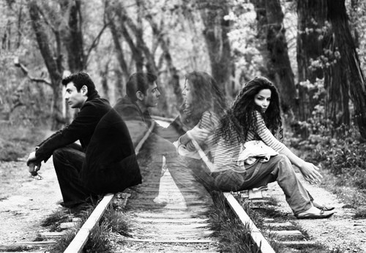
LIBERDADE

Slide 5
LIBERDADE
O matrimónio tem de ser constituído entre dois noivos, homem e mulher, que no pleno uso das suas capacidades de decisão mutuamente se escolheram de modo livre e consciente. Desta decisão consciente tem que emanar a atitude responsável de quem assume a vontade expressa e em cada dia realiza tudo o que for necessário para cativar o conjugue, alimentar o seu amor, o conduzir passo-a-passo à felicidade de uma vida partilhada. A liberdade como característica do Sacramento do matrimónio provém da criação. Deus que os criou homem e mulher, criou-os livres na relação um com o outro, com a criação e o próprio Deus. Escolherem-se e decidirem-se um pelo outro, realiza nos esposos cristãos o desígnio primeiro de Deus criador.

Slide 6
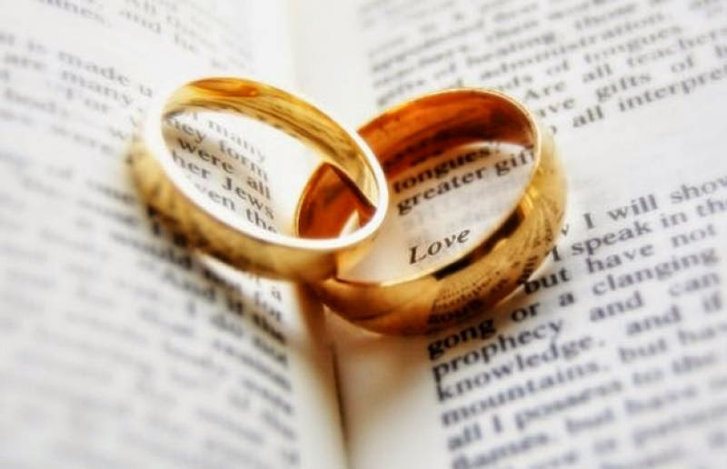
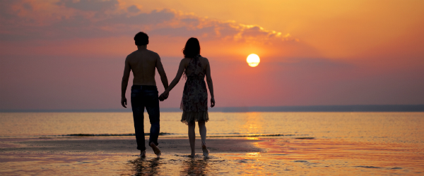
COMUNHÃO

Slide 7
COMUNHÃO
Em virtude da união matrimonial, pela qual se tornam imagem e sinal da comunhão trinitária que há em Deus, os cônjuges assumem e aceitam que perante Deus e a Igreja passam a constituir uma só entidade. Unem-se, assim, para sempre na sua história pessoal de salvação, assumindo a responsabilidade da mútua salvação. Partilhando o mesmo destino, assumem a responsabilidade de trabalhar diariamente pela perfeição do lar e de redimir por sua própria ação as faltas do outro; Assumindo-se como um só, entendem os seus destinos como indubitavelmente unidos, e desse modo aceitam nunca desistir do outro, como nunca desistiriam de si próprios.

Slide 8
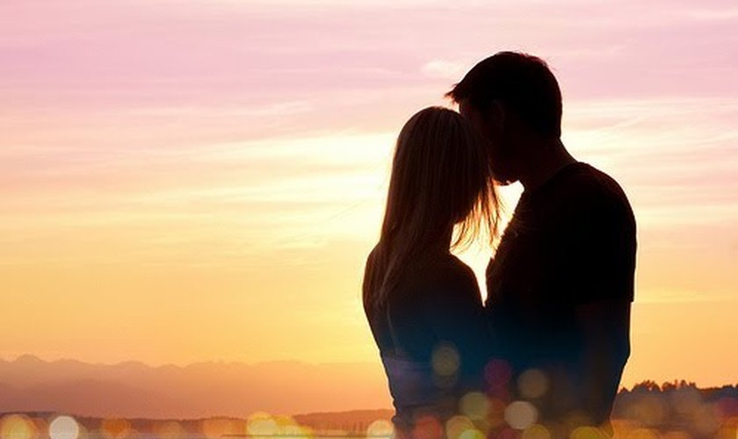
FIDELIDADE

Slide 9
FIDELIDADE
Do mesmo modo que Deus se revela aos homens fiel à aliança estabelecida, também os noivos, pelo Matrimónio, prometem-se um ao outro, em exclusivo e sem limites. A fidelidade expressa-se de modo total na comunhão plena e não apenas na entrega dos corpos. A fidelidade essencial é a fidelidade ao amor doação e é atitude pessoal de entrega total, permanente, eterna e sem reservas.
“A fidelidade é o amor ao longo do tempo”, disse Bento VI.

Slide 10
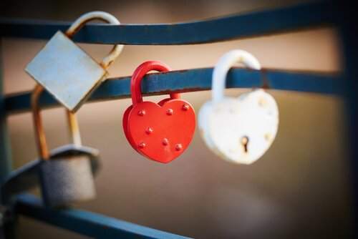
INDISSOLUBILIDADE

Slide 11
INDISSOLUBILIDADE
Tal como Deus não desiste dos homens, assim os noivos se comprometem a não desistirem da comunhão nupcial. Tal como Deus perdoa todas as fraquezas, assim os noivos são convidados a perdoar e pedir perdão pelas fraquezas de cada momento, trabalhando para as ultrapassar, contruindo uma comunhão crescente.
Se o projeto de vida do casal se inspira no amor de Deus, encontra-se imbuído da necessidade premente de pedir perdão nas falhas, bem como da inesgotável capacidade de perdoar à imagem do perdão de Deus que apenas aguarda pelo arrependimento.

Slide 12
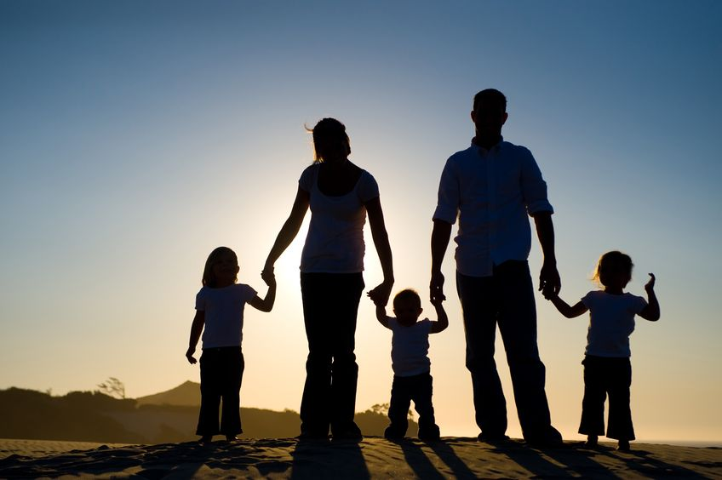
FECUNDIDADE

Slide 13
FECUNDIDADE
Pelo dom da fecundidade, o casal é chamado a ser cocriador com Deus nos filhos que responsavelmente chama à existência. Por isso, com o Matrimónio, os esposos (noivos) comprometem-se a acolher amorosamente, da mão de Deus, os filhos, e a educá-los na fé da Igreja, em quaisquer circunstâncias. Adicionalmente, o casal é também chamado a ser fecundo para além da fertilidade. Por isso, o casal compromete-se a ser membro ativo (em todas as vertentes) da sociedade e de modo muito especial na Igreja e a construir no seu lar uma verdadeira igreja doméstica onde possam florescer todas as vocações.

Slide 14
Em Igreja, todos somos por isso chamados a contribuir:
Acompanhar, acolher e integrar, como nos lembra e insiste o Papa Francisco na Alegria do Amor
Seja a nível da comunidade local, regional, nacional e ou internacional, impõe-se que o Cristão conheça a realidade onde se insere, para que aí, como fermento que leveda a massa, a partir de dentro, possa oferecer aos que o rodeiam uma visão esclarecida, sólida, entusiasmada daquele que é o projeto de vida Sacramental do Amor. Esta não pode, contudo, ser uma atitude paternalista, de quem sabe o que é melhor para os outros e os quer forçar a um caminho. Antes pelo contrário. É preciso acolher, estar com os outros, compreendê-los, escutá-los para então partilhar, dar-se, propor como um amigo que estende a mão. Como um companheiro que persiste e apoia em todas as horas. Como quem compreende, e nunca como quem repreende.

Slide 15
Em Igreja, todos somos por isso chamados a contribuir:
É preciso ser efetivamente sinais visíveis do Amor de Deus
Pedia-nos S. João Paulo II “Família torna-te aquilo que és”, porque o mundo precisa de ver famílias que sejam real testemunho do Amor de Deus.
Não basta por isso viver o sacramento na intimidade da vida familiar. Quem vive (sente) Deus não se contenta em senti-lo. Quer partilhá-lo. Por isso, é urgente e imperioso sermos
fonte de alegria que contamina e contagia.

Slide 16
Em Igreja, todos somos por isso chamados a contribuir:
Só seremos (férteis) fecundos quando à nossa volta disserem: “vejam como se amam”.
Uma família só é fecunda se, como família, souber ser e estar para os outros.
Só é sacramento se for sinal visível e operante do Amor que Deus quer derramar a todos. É pois preciso que a família nunca cesse de se alimentar, de crescer, de caminhar.
E que quanto mais caminhar… mais vontade tenha de caminhar.
O caminho alegra-nos, fortalece-nos e dá-nos forças ver quanto nós, casal, podemos crescer neste serviço de entrega aos outros e quanto os outros casais e famílias podem crescer e sentirem-se ancorados com esta caminhada na comunidade em Pastoral Familiar, construindo verdadeiras igrejas domésticas. É um projeto de vida que se torna uma cultura própria de vida.
Assim como uns encontram no ócio uma estranha forma de vida, nós como igreja, vivemos a nossa vida ao serviço dos outros indo ao ENCONTRO numa atitude de ser FECUNDOS… contagiando dia a dia aqueles que connosco vivem, trabalham e são nossos companheiros na vida.

Slide 17
Família
alargada
vocação missionária
EU
NÓS OS DOIS
NÓS E DEUS
O Amor de Deus é a solução, a inspiração, a fonte da felicidade.

Slide 18
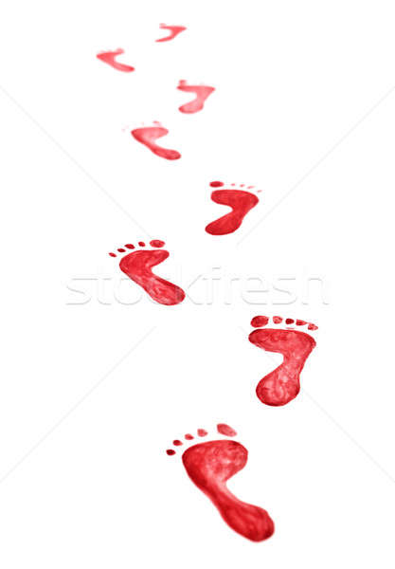
EM CASA, à nossa volta:
com o nosso cônjuge
com os nossos filhos
com os nossos pais e outros familiares
com os nossos colegas de trabalho
com os nossos vizinhos de bairro
com os nossos amigos ao perto e ao longe
Para todos temos que ser sinais do Amor de Deus.
todos somos Discípulos (LEIGOS) MISSIONÁRIOS

Slide 19
Em tudo isto
seja coerente a nossa vida,
apresentando-se em verdade, com todos os altos e baixos,
como testemunho de vida em VERDADEIRAS IGREJAS DOMÉSTICAS onde se cultiva o VERDADEIRO AMOR AGAPE,
sendo e cultivando
famílias evangelizadoras que criam mais valia para toda a sociedade.

Slide 20
Out 24, 2018 - 9:54 «Com o amor não se brinca» – Papa Francisco
Reflexão sobre o casamento sublinha necessidade de preparação séria, antes da celebração do Matrimónio
Temos de «guardar castidade nas palavras e nas obras»: assim aprendemos, na catequese, o sexto Mandamento da Lei de Deus. Na Bíblia, aparece sob esta forma mais concreta: «Não cometerás adultério». Trata-se de um apelo direto à fidelidade ao vínculo conjugal. Mas, sem fidelidade e lealdade, nenhuma relação humana é autêntica: um amigo revela-se autêntico, quando permanece amigo em toda e qualquer circunstância; caso contrário, não é um verdadeiro amigo. Consideramos Cristo como nosso Amigo fiel, porque nos acolhe, mesmo quando erramos, e sempre nos quer bem, mesmo quando não o merecemos. A fidelidade é um modo de ser, um estilo de vida: trabalha-se com lealdade, fala-se com sinceridade, permanece-se fiel à verdade nos próprios pensamentos e ações. Uma vida permeada de fidelidade exprime-se em todas as dimensões, fazendo de nós homens e mulheres fiéis e fiáveis em todas as ocasiões. Mas, para se chegar a uma vida assim boa, não basta a nossa natureza humana; é preciso que a fidelidade de Deus entre na nossa existência. Por isso, a chamada à vida conjugal requer um cuidadoso discernimento sobre a qualidade do relacionamento e um período de namoro para o verificar. Para se abeirar do sacramento do Matrimónio, os noivos devem amadurecer a certeza de que há, na sua ligação, a mão de Deus, que os antecede, os acompanha e lhes permitirá dizer: «Com a graça de Cristo, prometo ser-te fiel» sempre.
Não poderão prometer amar-se e honrar-se um ao outro na «alegria e na tristeza, na saúde e na doença» todos os dias da sua vida, com base apenas na boa vontade ou na expetativa que as coisas corram bem. Isto não basta! Precisam de se apoiar no terreno sólido do Amor fiel de Deus. Em Deus, e só n’Ele, é possível existir o amor sem reservas nem titubeamentos, a doação completa sem interrupções e a tenacidade de um acolhimento sem medida.

